Slide 1
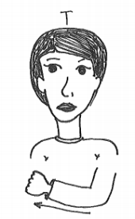
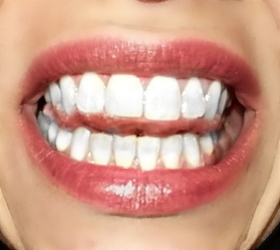
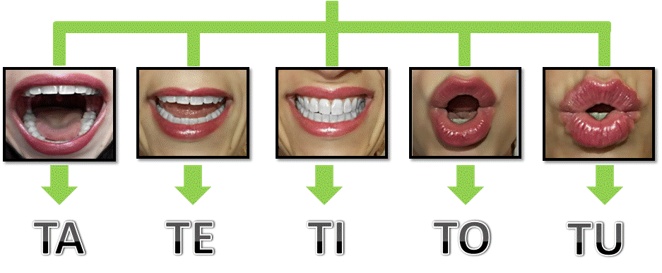
FONEMA /T/: introducción

Slide 2
Fotografías posiciones fonemas.
Autora: Carolina López Hita
Dibujos Gestos basados en Monfort.
Autora: Laura Isabel Vallejo Muñoz
Fotos y pictogramas de :.
Autor pictogramas: Sergio Palao
Procedencia: ARASAAC (http://arasaac.org) Licencia: CC (BY-NC-SA)
Propiedad: Gobierno de Aragón
No se permite un uso comercial de la obra original ni de las posibles obras derivadas, la distribución de las cuales se debe hacer con una licencia igual a la que regula la obra original.

Slide 3
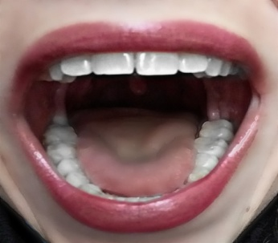
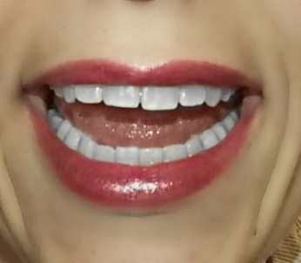
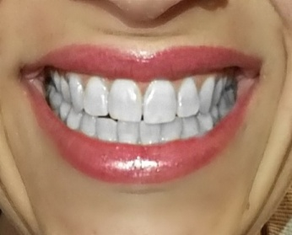
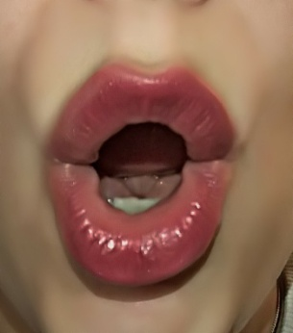
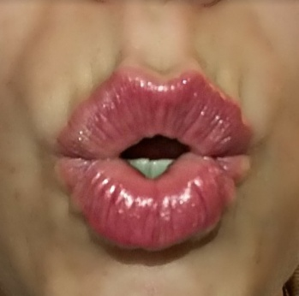
TA
TE
TI
TO
TU

Slide 4
TO
TA
TI
TE
TU

Slide 5
TU
TA
TO
TE
TI

Slide 9
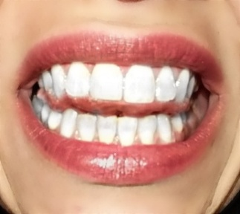
TO
TI
TA
TU
TE

Slide 10
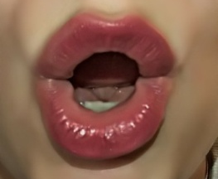

Slide 14
PITO
PATO
PA
TO
PI
TO

Slide 15
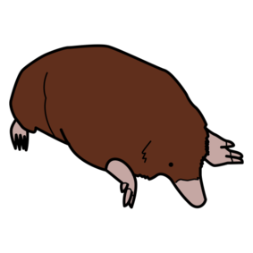
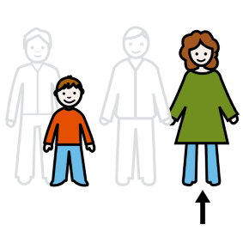
TÍA
TOPO
TO
PO
TI
A

Slide 16
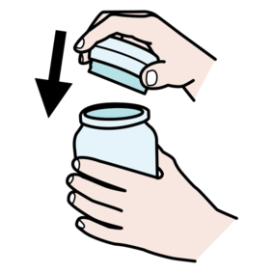
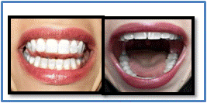
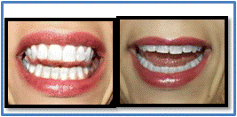
TOMATE
TAPA
TO
MA
TE
TA
PA

